Slide 1

CarCheck
Progetto di ingegneria del software

Slide 2

Componenti del gruppo
Francesco Capriglione
Giovanni Iacovazzo
Aldo D’auria
Daniele de falco

Slide 3
I proprietari di veicoli che circolano sul suolo pubblico devono prestare molta attenzione alle varie leggi e conoscere le caratteristiche de proprio veicolo.
Il problema

Slide 4

Euro 4?
Il problema
GPL?
Assicurazione?
Co2?
KW/t?
Diesel?

Slide 5
CarCheck : Una piattaforma online in cui recuperare informazioni diverse su un veicolo
La soluzione

Slide 6

La soluzione
L’utente, invece di perdersi tra una miriade di siti diversi, trova tutto quello che desidera in un unico posto.

Slide 7

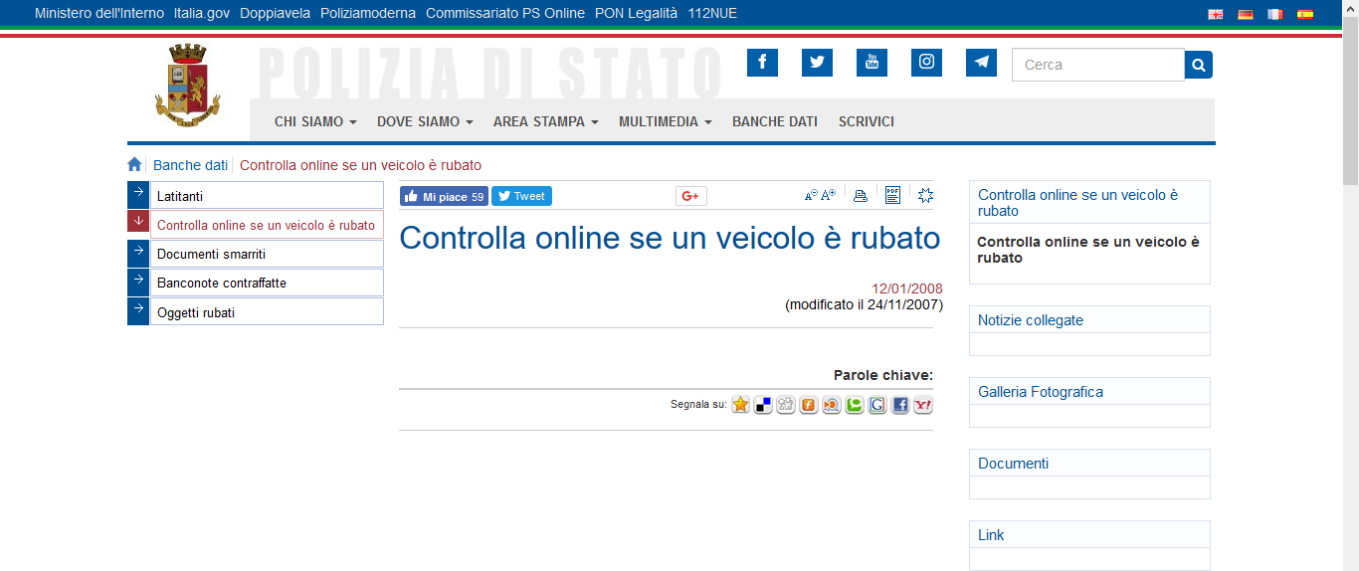
Le alternative

Slide 8

Il primo documento da noi redatto è il problem statement.
Il problem statement

Slide 9
In questo documento sono stati definiti i vari scenari e i requisiti. Questi ultimi sono divisi in:
Il problem statement
Funzionali
Non funzionali
Vincoli

Slide 10
Layout titolo e contenuto con elenco
Aggiungere qui il primo punto elenco
Aggiungere qui il secondo punto elenco
Aggiungere qui il terzo punto elenco

Slide 11
Layout titolo e contenuto con elenco
Aggiungere qui il primo punto elenco
Aggiungere qui il secondo punto elenco
Aggiungere qui il terzo punto elenco

Slide 12
Layout titolo e contenuto con elenco
Aggiungere qui il primo punto elenco
Aggiungere qui il secondo punto elenco
Aggiungere qui il terzo punto elenco

Slide 13
Layout titolo e contenuto con elenco
Aggiungere qui il primo punto elenco
Aggiungere qui il secondo punto elenco
Aggiungere qui il terzo punto elenco

Slide 14
Layout titolo e contenuto con grafico

Slide 15
Layout due contenuti con tabella
Primo punto elenco qui
Secondo punto elenco qui
Terzo punto elenco qui
Classe | Gruppo A | Gruppo B
Classe 1 | 82 | 95
Classe 2 | 76 | 88
Classe 3 | 84 | 90

Slide 16
Layout due contenuti con SmartArt
Gruppo A
Attività 2
Gruppo B
Attività 1
Attività 2
Gruppo C
Attività 1
Attività 1
Attività 2
Primo punto elenco qui
Secondo punto elenco qui
Terzo punto elenco qui

Slide 17
Aggiungere un titolo di diapositiva - 1

Slide 18
Aggiungere un titolo di diapositiva - 2

Slide 19
Aggiungere un titolo di diapositiva - 3

Slide 21
Aggiungere un titolo di diapositiva - 4

Slide 22
Aggiungere un titolo di diapositiva - 5

